Slide 1
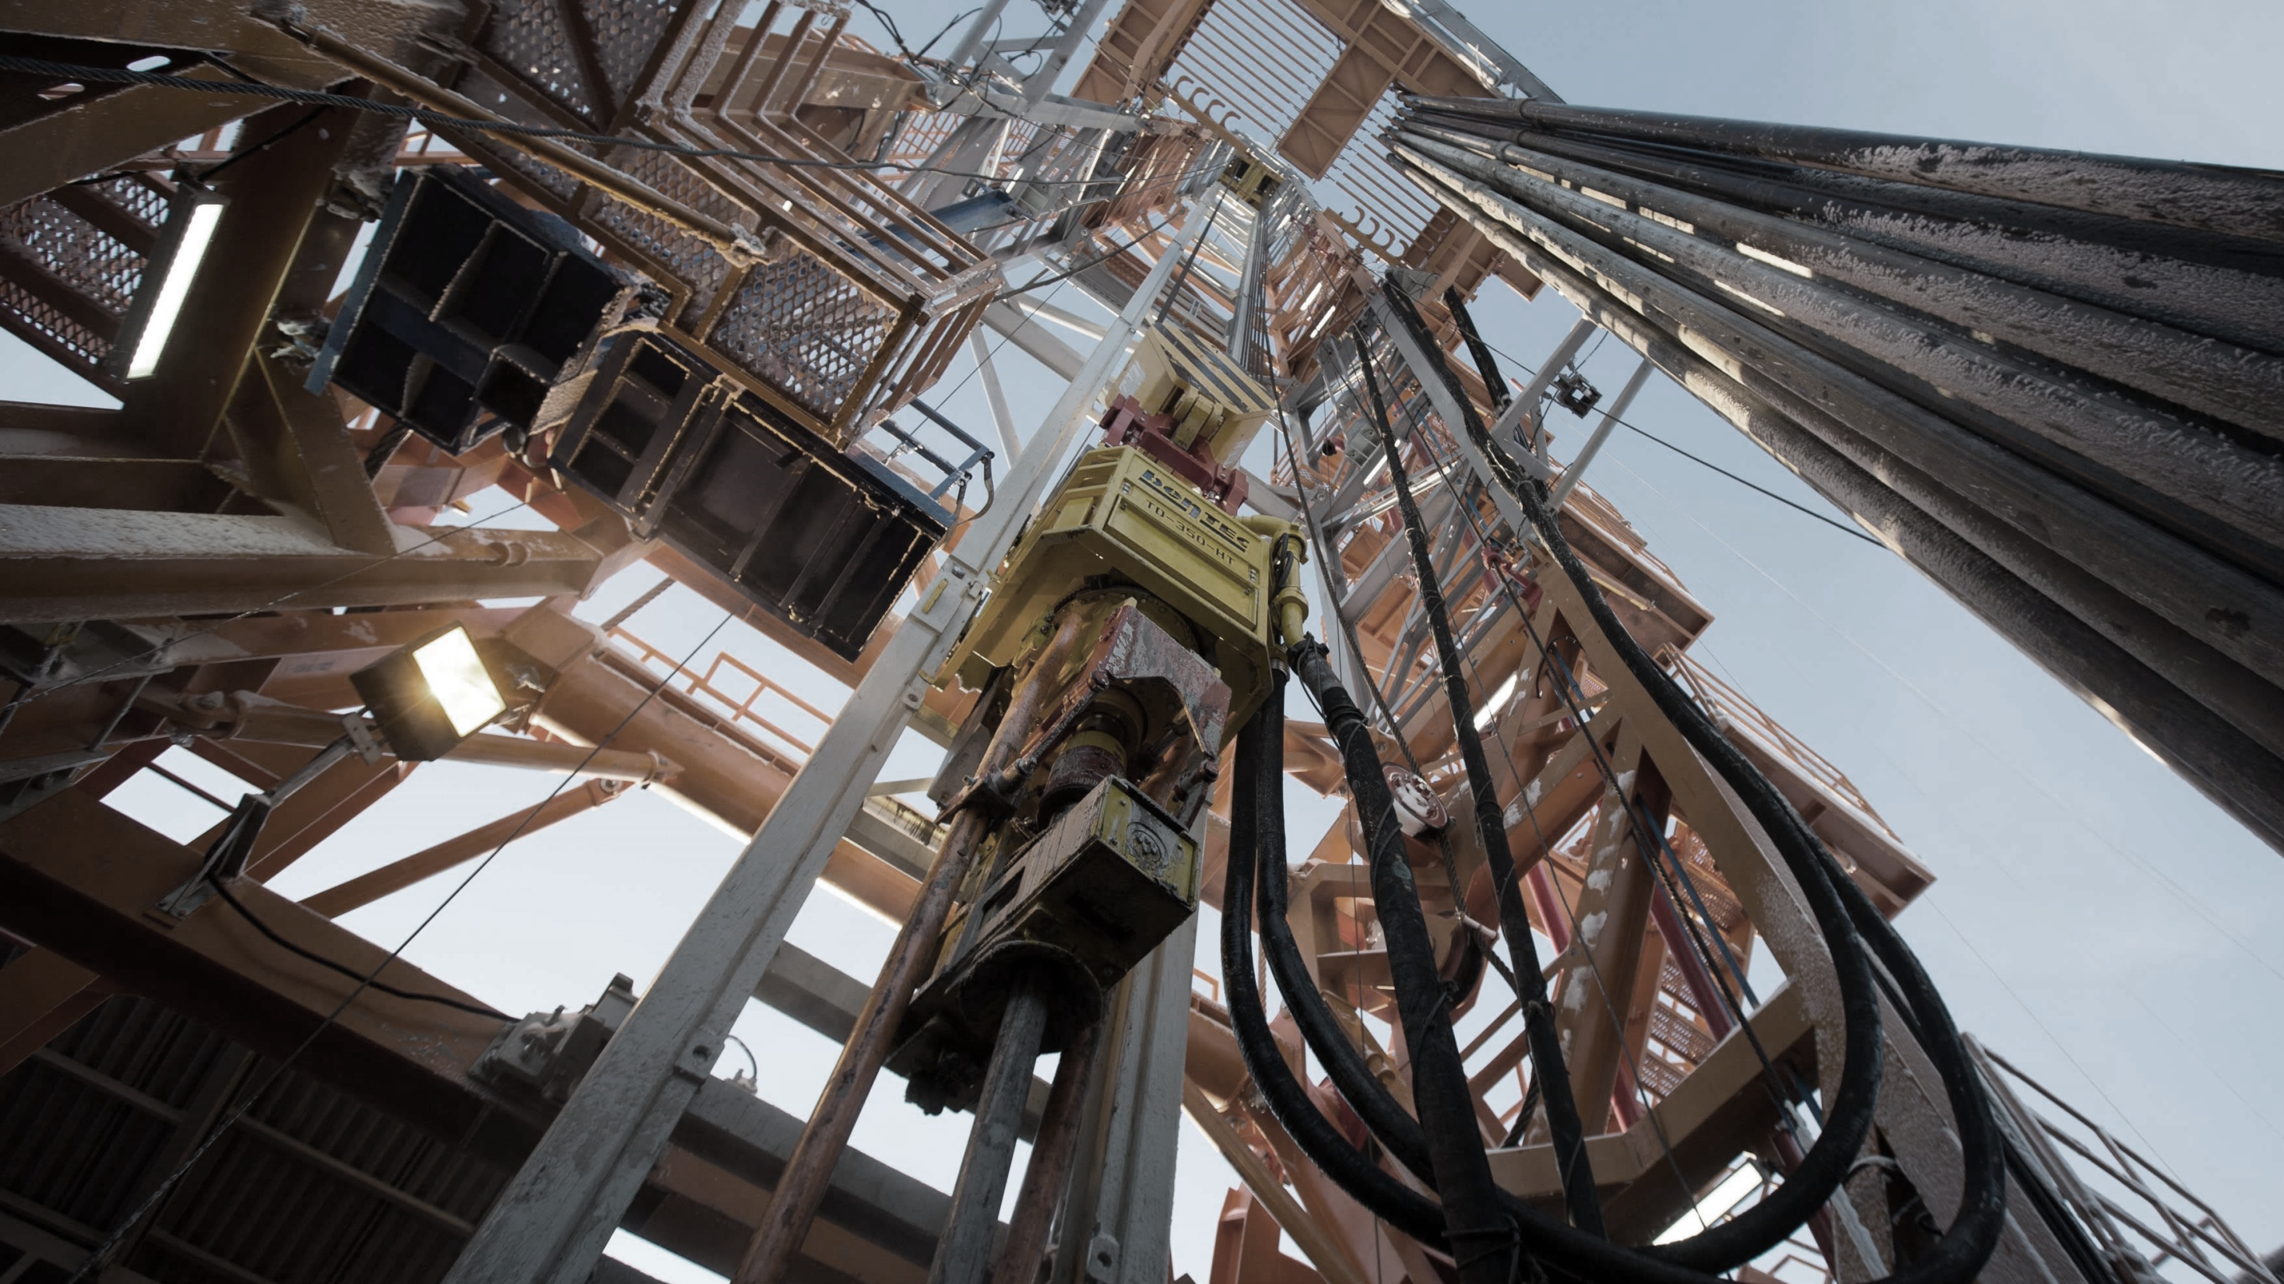

www.semkor.ru
СЕРВИСНАЯ КОМПАНИЯ
Услуги по оценке эффективности и модернизации
СЕМКОР

Slide 2
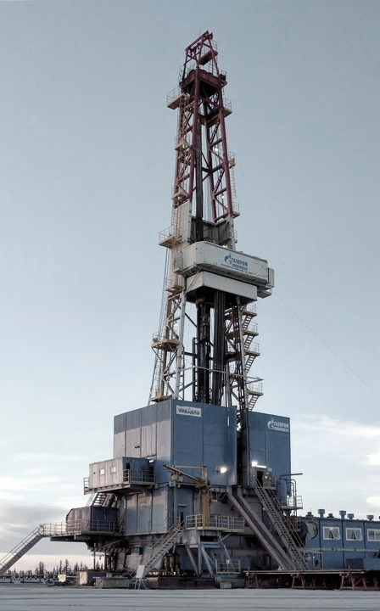
www.semkor.ru
Оценка эффективности работы оборудования
  Проработка вопроса по условиям аудирования (регион, тип оборудования, документация на оборудование, особенности строимых скважин и т.д.).
  Определение временных рамок на все виды операций на данном типе оборудования, исходя из идеальных условий рабочего процесса.
  Ведение и контроль выполнения затраченного времени на все виды операций, конспектирование.
  Анализ проведенных работ по окончанию полученных данных и выдача рекомендаций по дальнейшему улучшению.
  Выработка и внедрение стратегии по эффективному использованию оборудования.
1
2
3
СЕМКОР
4
5
2

Slide 3
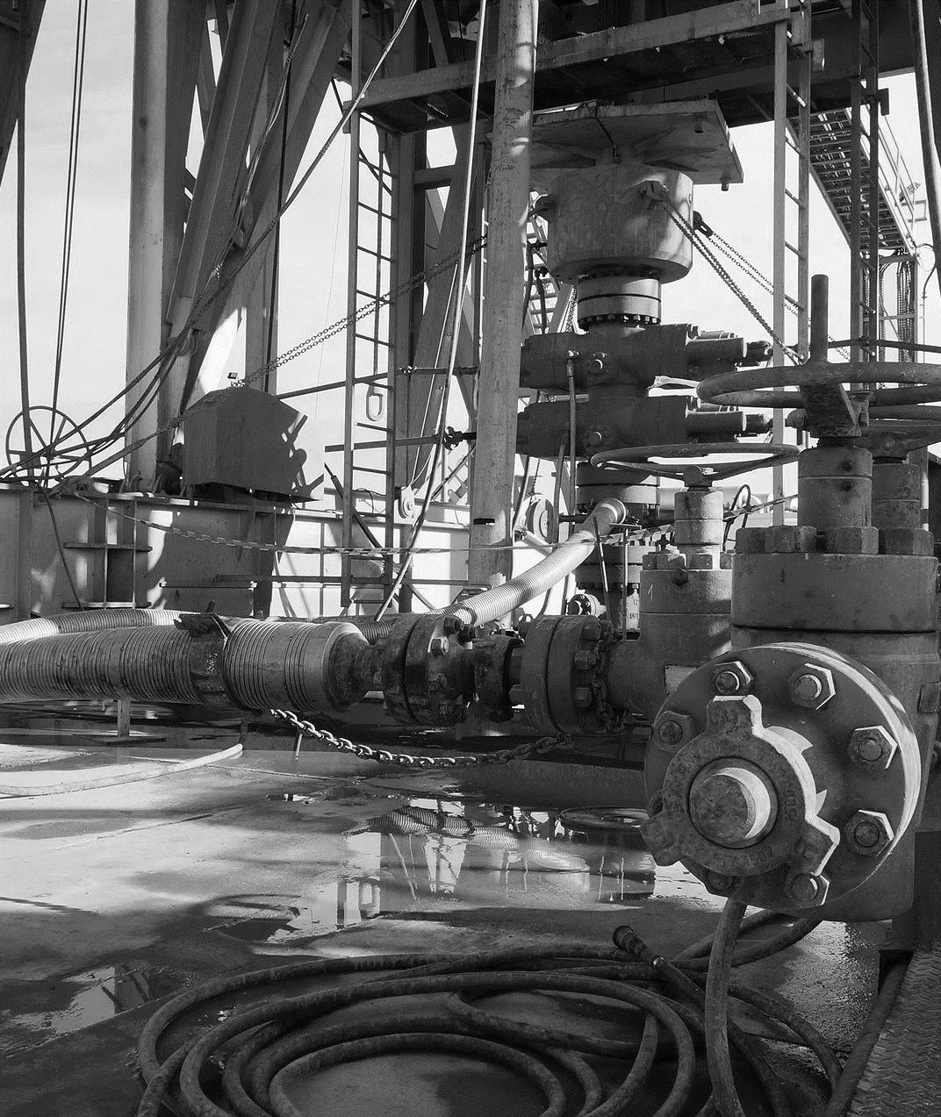
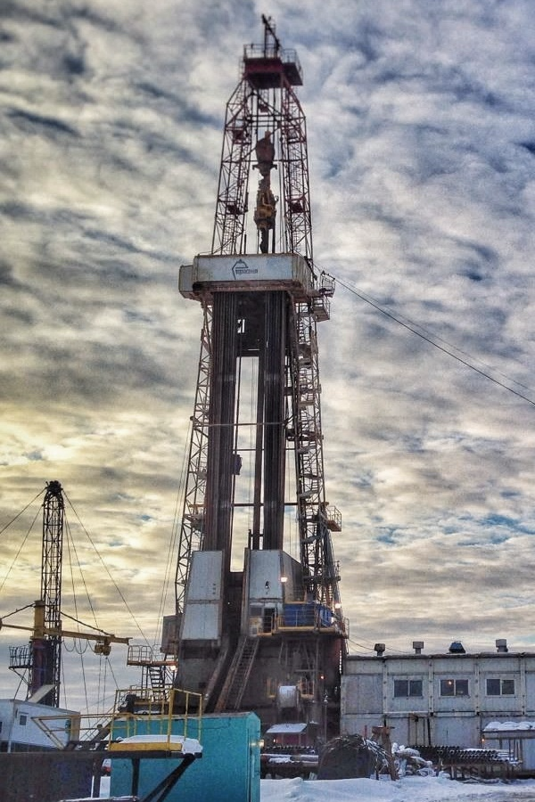

Планирование
www.semkor.ru
Уровни планирования на основании аудита:
  1. Рассмотреть результаты оценки эффективности с возможной модернизацией с руководителями служб и представить предложения по их улучшению.
  2. Определить приоритеты и утвердить план внедрения в проект.
  3. Рассмотреть результаты оценки текущих процессов и утвердить цели проекта и ожидаемые результаты.
  4. Составить план-график внедрения предложений, с целью документирования, фиксирования и отслеживания внедрения предложений.
  5. Проанализировать имеющиеся данные и начать процесс с составлением блок-схем по возможной модернизации, отбраковки или иных процессов.
3

Slide 4

www.semkor.ru
Реализация
Уровни реализации:
  1.Ознакомление руководства предприятия с проектом реализации с чётким разграничением обязанностей каждого из основных специалистов-исполнителей.
  2.Ознакомление специалистов подрядных организаций с проектом реализации(возможно привлечение сторонних специалистов)
  3. Определение временных рамок (график реализации) на все виды операций, исходя из идеальных условий рабочего процесса.
  4. Ведение и контроль выполнения затраченного времени на все виды операций, конспектирование.
  5. Ежедневный мониторинг, с еженедельным отчётом.
  6. Анализ проведенных работ по окончанию строительства скважины и выдача рекомендаций по дальнейшему улучшению.
СЕМКОР
4

Slide 5
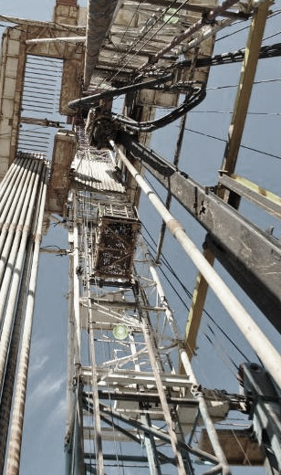

Этапы запуска и реализации проекта
1-я фаза: начало работы над проектом, проведение оценки существующего уровня оборудования (два месяца).
2-я фаза: внедрение проекта, процессов и практики (четыре месяца).
3-я фаза: оценка эффективности и устойчивость проекта (три месяца).
4-я фаза: внедрение полученной эффективности на все проекты заказчика.

Slide 6
www.semkor.ru
Алгоритм эффективного управления
Эффективное управление
Стандарты Качества
Контроль Качества
Улучшение Качества
СЕМКОР
- Официальные документы:
- Стандарты;
- Инструкции;
- Положения.
Мониторинг;
Технические совещания;
- Отчеты с месторождения;
- Листы проверок.
Анализ потерь времени;
- Определение возможностей для улучшения.
6

Slide 7

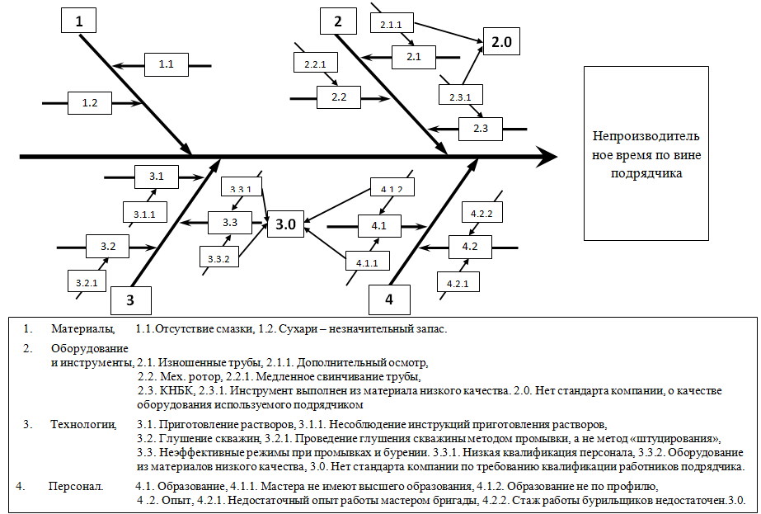
www.semkor.ru
Определение причинно - следственных связей по влиянию факторов
СЕМКОР

Slide 8
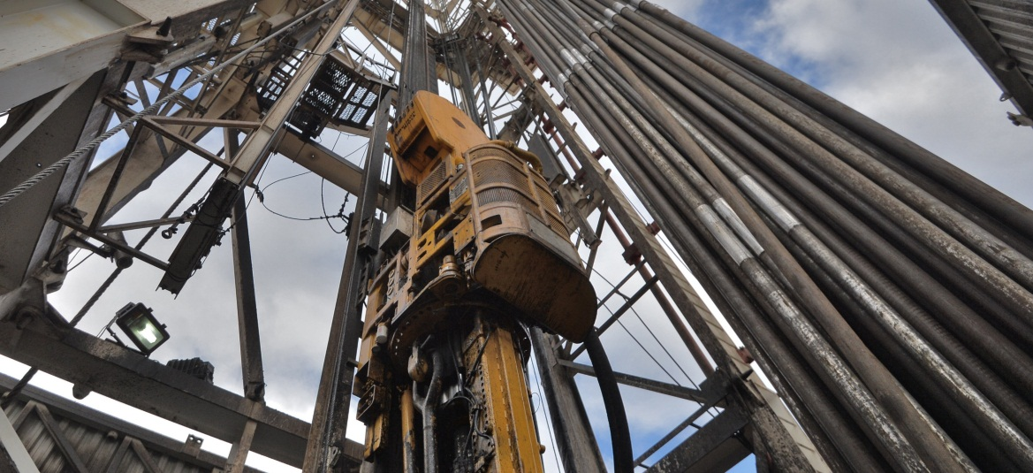

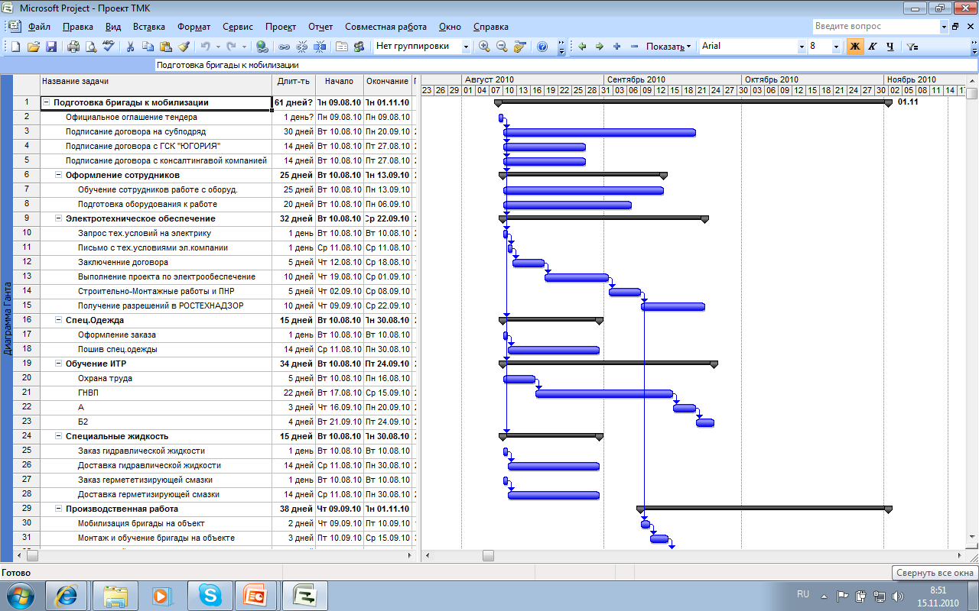
  Использование Microsoft Office Project Management в планировании
www.semkor.ru
СЕМКОР

Slide 9

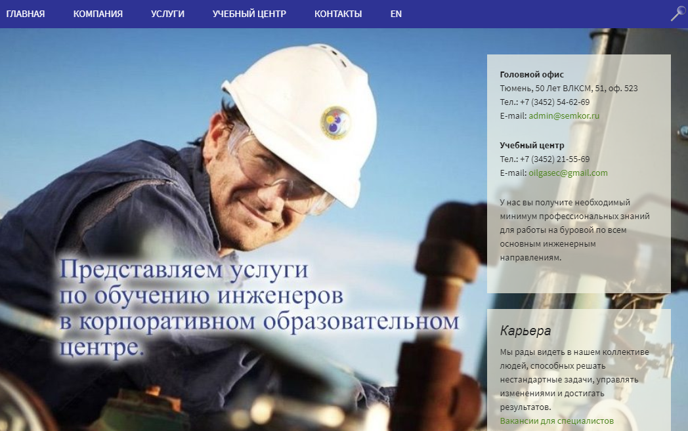
КОНТАКТЫ ДЛЯ СВЯЗИ
СЕМКОР
WWW.SEMKOR.RU
Semkor LLC, Russia, Tyumen
+7 3452 54 62 69
9

